Slide 1
Работа с операциями по обработке контуров: объединение, пересечение и т.п. фигур. Настройка трансформирования, размеров объектов

Slide 2
В программе Illustrator можно комбинировать векторные объекты, создавая фигуры разными способами. Полученные контуры или фигуры различаются в зависимости от выбранного способа комбинирования объектов.

Slide 3
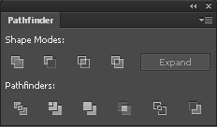
Чтобы открыть панель Pathfinder (Обработка Контуров) в верхнем меню зайдите в Window > Pathfinder (Окно > Обработка Контуров).

